Slide 1
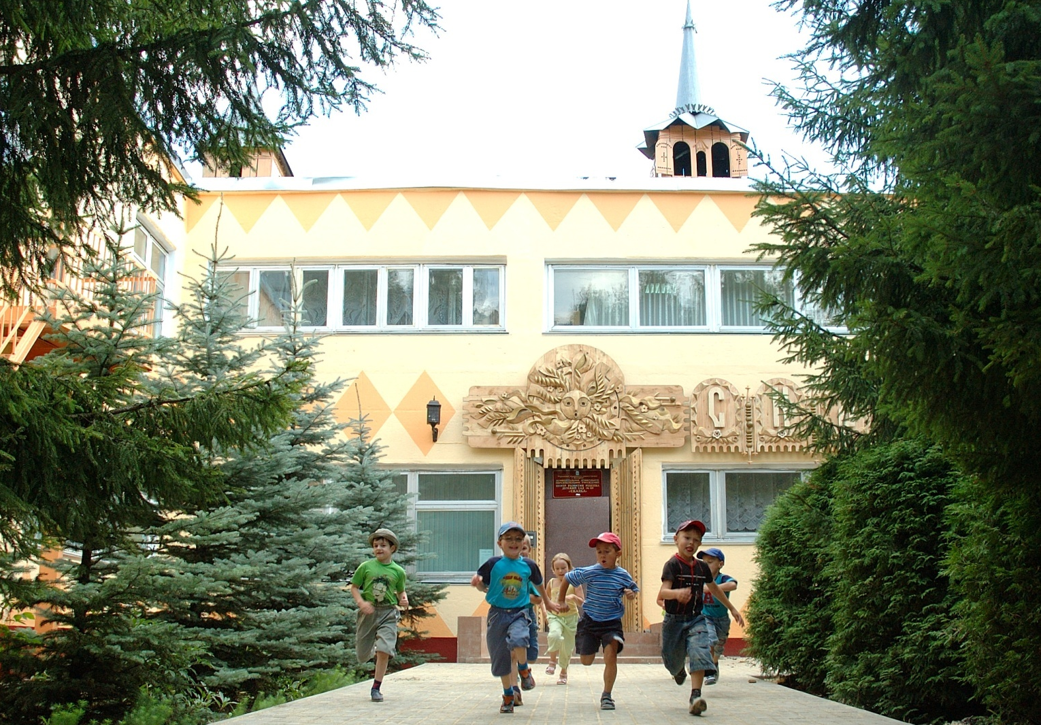
Современные подходы к управлению
физкультурно-оздоровительной деятельностью
в дошкольных образовательных учреждениях
МАДОУ д/с № 69
«Центр развития ребёнка «СКАЗКА»
г. Белгорода
заведующий КОКУНЬКО Л.Я.
20 апреля 2018 г.

Slide 2
Цель программы:
Развитие инновационного потенциала дошкольного учреждения:
как открытой воспитательной системы;
как ресурсного центра «Здоровый дошкольник»;
как экспериментальной площадки РАО

Slide 3
Цель: социальный заказ государства, общества, семьи – здоровый ребенок
Модель деятельности МАДОУ ЦРР-д/с №69
по сохранению и укреплению здоровья дошкольников
Разработка адаптационных, образовательных,
корригирующих, профилактических и др.
здоровьесберегающих программ
Мониторинг
количественных
и качественных
параметров
физического,
эмоционального,
психического,
социального
здоровья
ребенка
Создание
системы
взаимодействия
в учреждениях
социокультурной
сферы
Организация
психолого-
медико-
педагогического
сопровождения
ребенка в ДОУ,
семье
Создание
и развитие
условий
для здоровье­
сбережения
в ДОУ
Создание
условий
для здоровье­
сбережения в
микросоциуме
Оказание
консультативной
психолого-
педагогической
и медицинской
помощи семье.
Развитие
клубных
объединений
самодеятельных
организаций,
обеспечивающих
ЗОЖ их
участников
Разработка
индивидуальных
карт-прогнозов
укрепления
и развития
здоровья
Ожидаемые результаты

Slide 4
Физкультурно-оздоровительный
Научно-методический
Психолого-педагогической коррекции
Информационно-научный
Медико-профилактический
Духовно-национальный
Ландшафтно-средовой
Реабилитационно-корригирующий
Семейно-поведенческий
Технологические блоки

Slide 5





Инновационная деятельность
1996 год – тема: «ДОУ с приоритетным направлением – физкультурно-
оздоровительный центр»
2001 год – тема:«Комплексное развитие двигательных способностей детей
3-5 лет посредством использования игр с элементами спорта»
2005 год – тема: «Развитие здоровьесберегающего образовательного
пространства в комплексе «педагогический колледж – ДОУ»
2009 год – тема: «Управление физкультурно-оздоровительной
деятельностью субъектов образовательного процесса
в дошкольном учреждении на основе компетентностного подхода»
2010 год – тема: Ресурсный центр «Здоровый дошкольник»
2013-2018 год – экспериментальная площадка РАО по теме: «Формирование социальной
компетентности дошкольников в области физкультурно-
оздоровиельной деятельности на основе социально – игровых проектов»

Slide 6
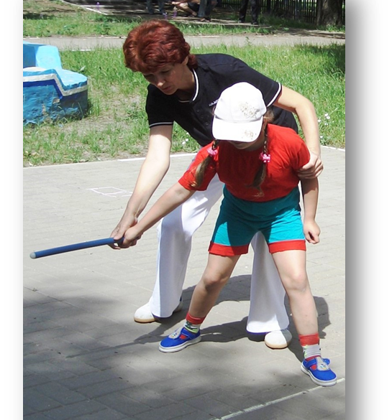

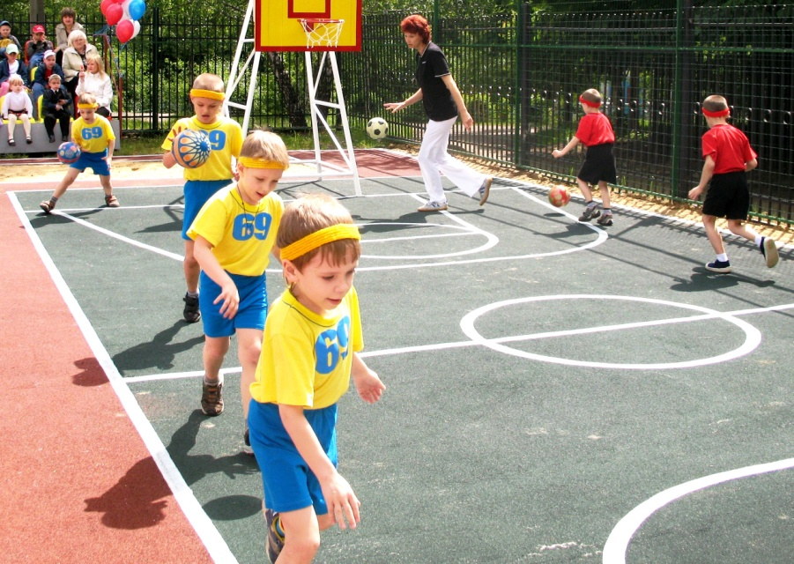

Slide 7
Индивидуальная карта-прогноз здоровья и физического развития
Здоровье |  |  | Физическое развитие | Двигательная активность |  |  | Уровень гигиенической культуры | Психологическое здоровье
Группа здоровья | Физкультурная группа | Пропуски по б/л | Гармоничное отклонение | Гипер активный | Гипо активный | Норма |  | Адаптация | Степень психоэмоциональной напряженности
Физическая подготовленность
Скоростные качества Бег на 10 м (сек) | Скоростно-силовые качества |  | Ловкость и координационные способности Подбрасывание и ловля мяча 2-мя руками (кол-во раз) | Гибкость | Выносливость продолжительность бега, длина дистанции | Силовая выносливость Подъем из положения лежа на спине (кол-во раз)
 | Прыжок в длину с места (см) | Бросок набивного мяча из-за головы 2-мя руками
Методические рекомендации |  |  | Психолого-педагогические рекомендации
Лечебно-профилактические мероприятия | Иммуно-профилактика мероприятия | Противопоказания | Воспитатели | Педагоги дополнительного образования

Slide 8
Динамика физического развития детей 6-7 лет

Slide 9
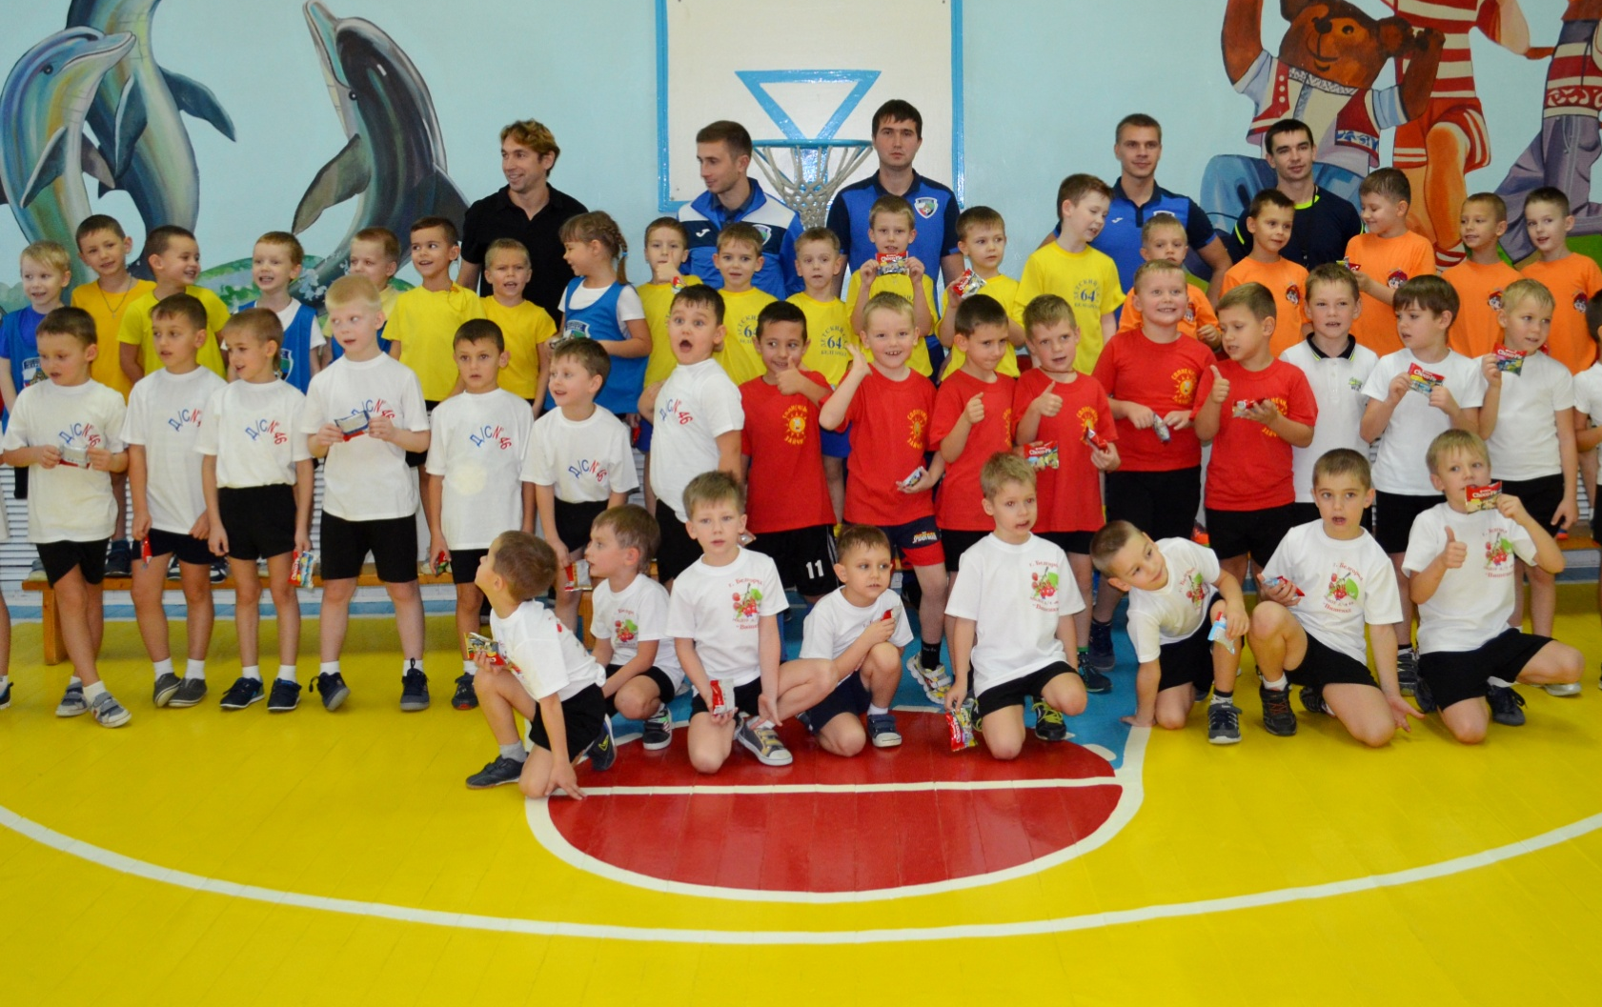
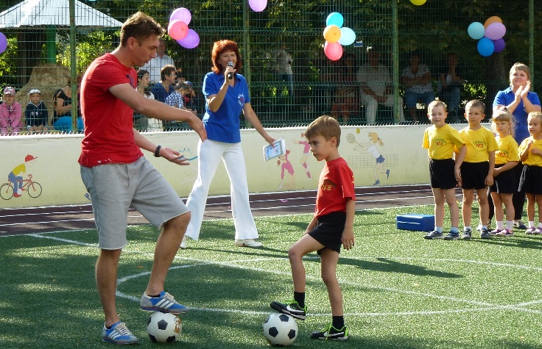
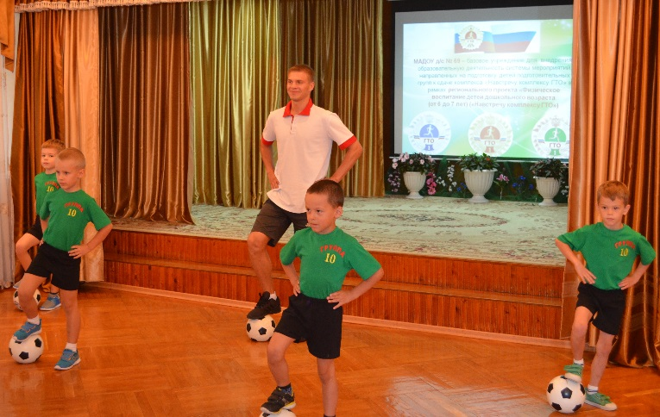
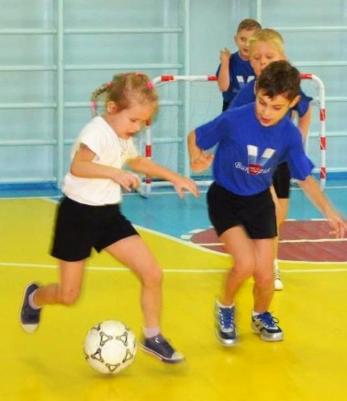
Взаимодействие с центром подготовки юного футболиста «СТРЕЛА»

Slide 10
Разработаны и Реализованы проекты
Оздоровительной направленности
Проведен региональный конкурс
«Если хочешь быть здоров»

Slide 11

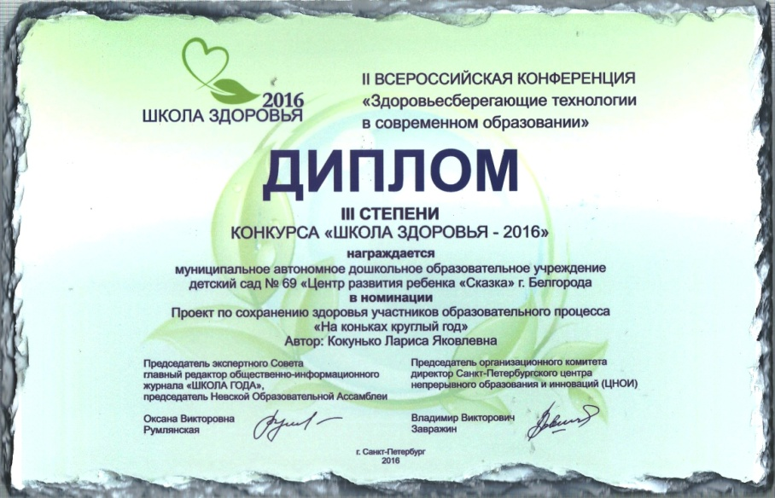

Slide 12
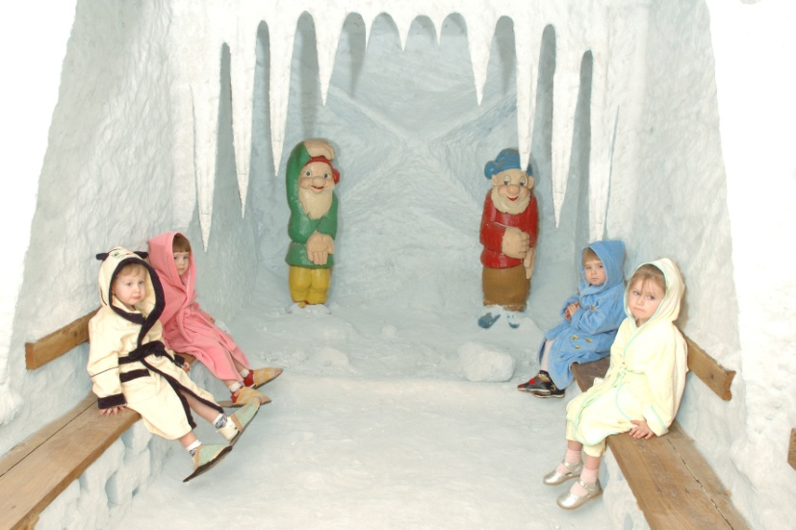
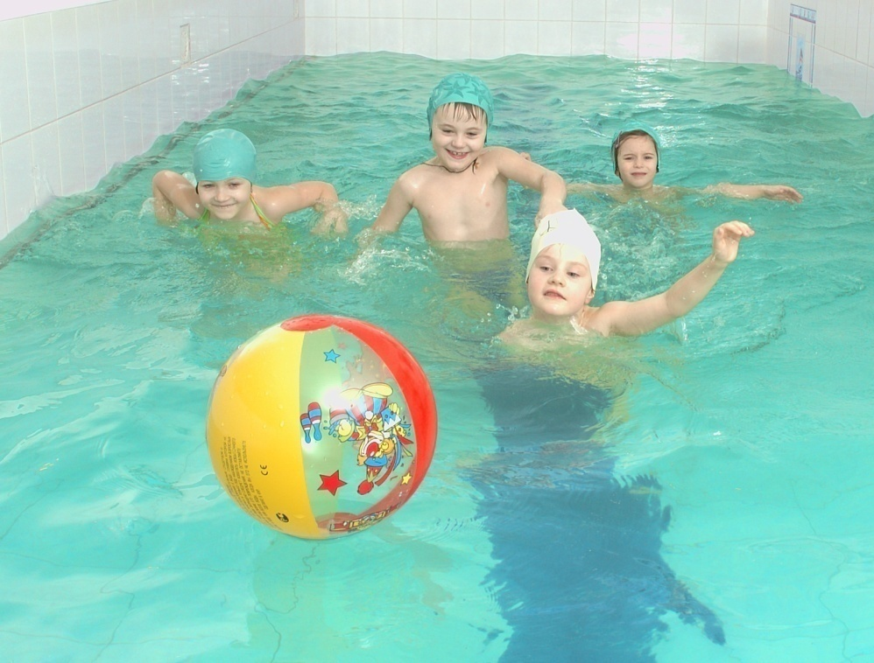
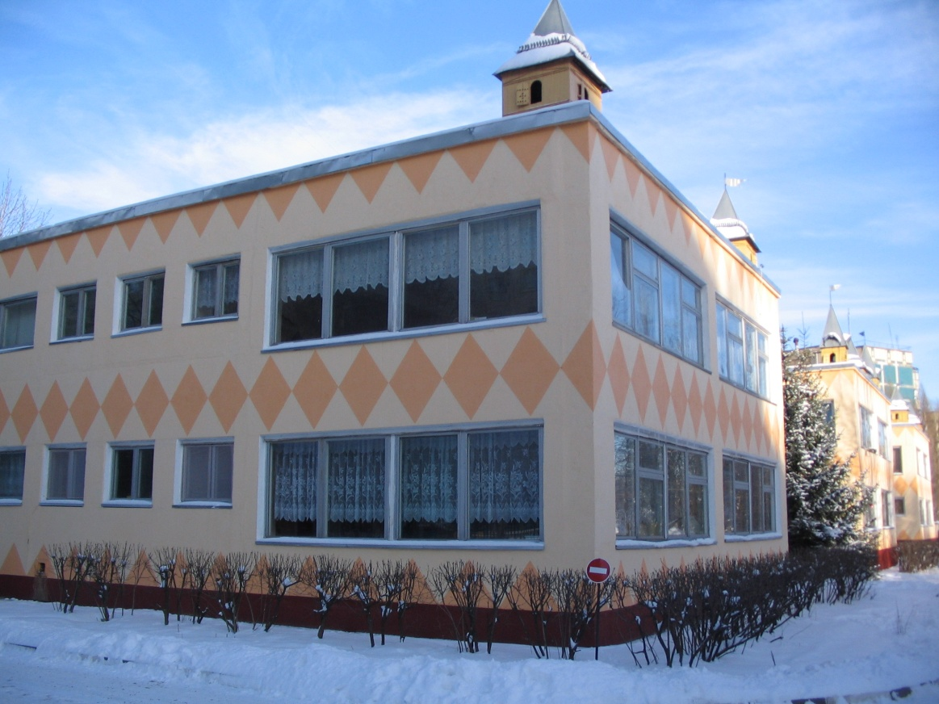
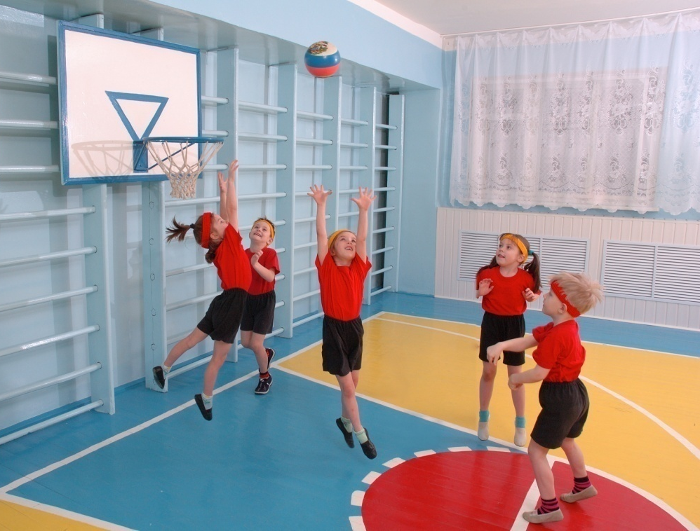
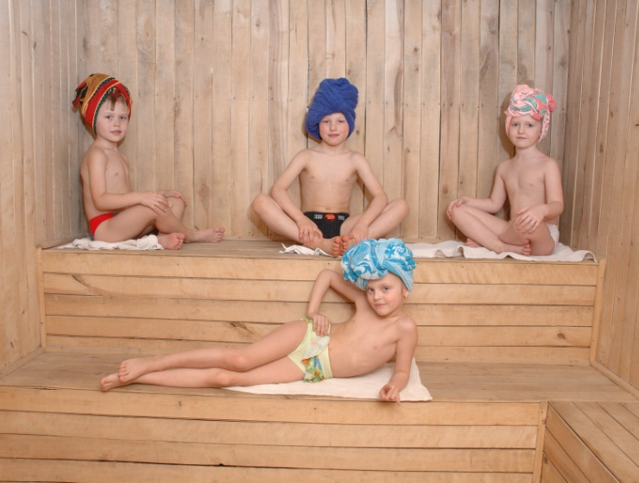
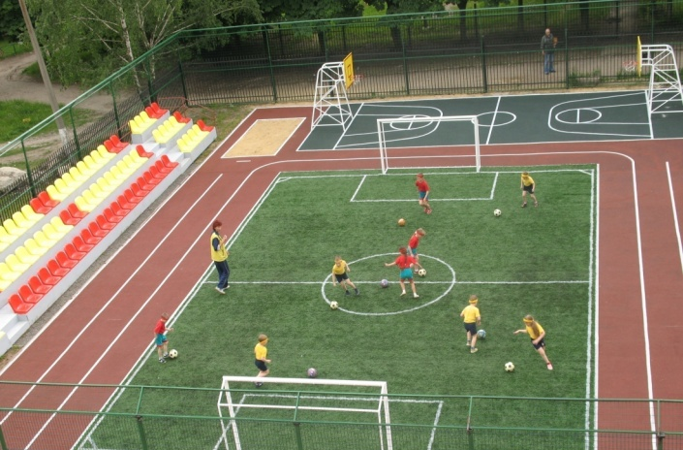
Материально-технические условия
МАДОУ д/с № 69 «Центр развития ребенка «Сказка»
г. Белгорода

Slide 13
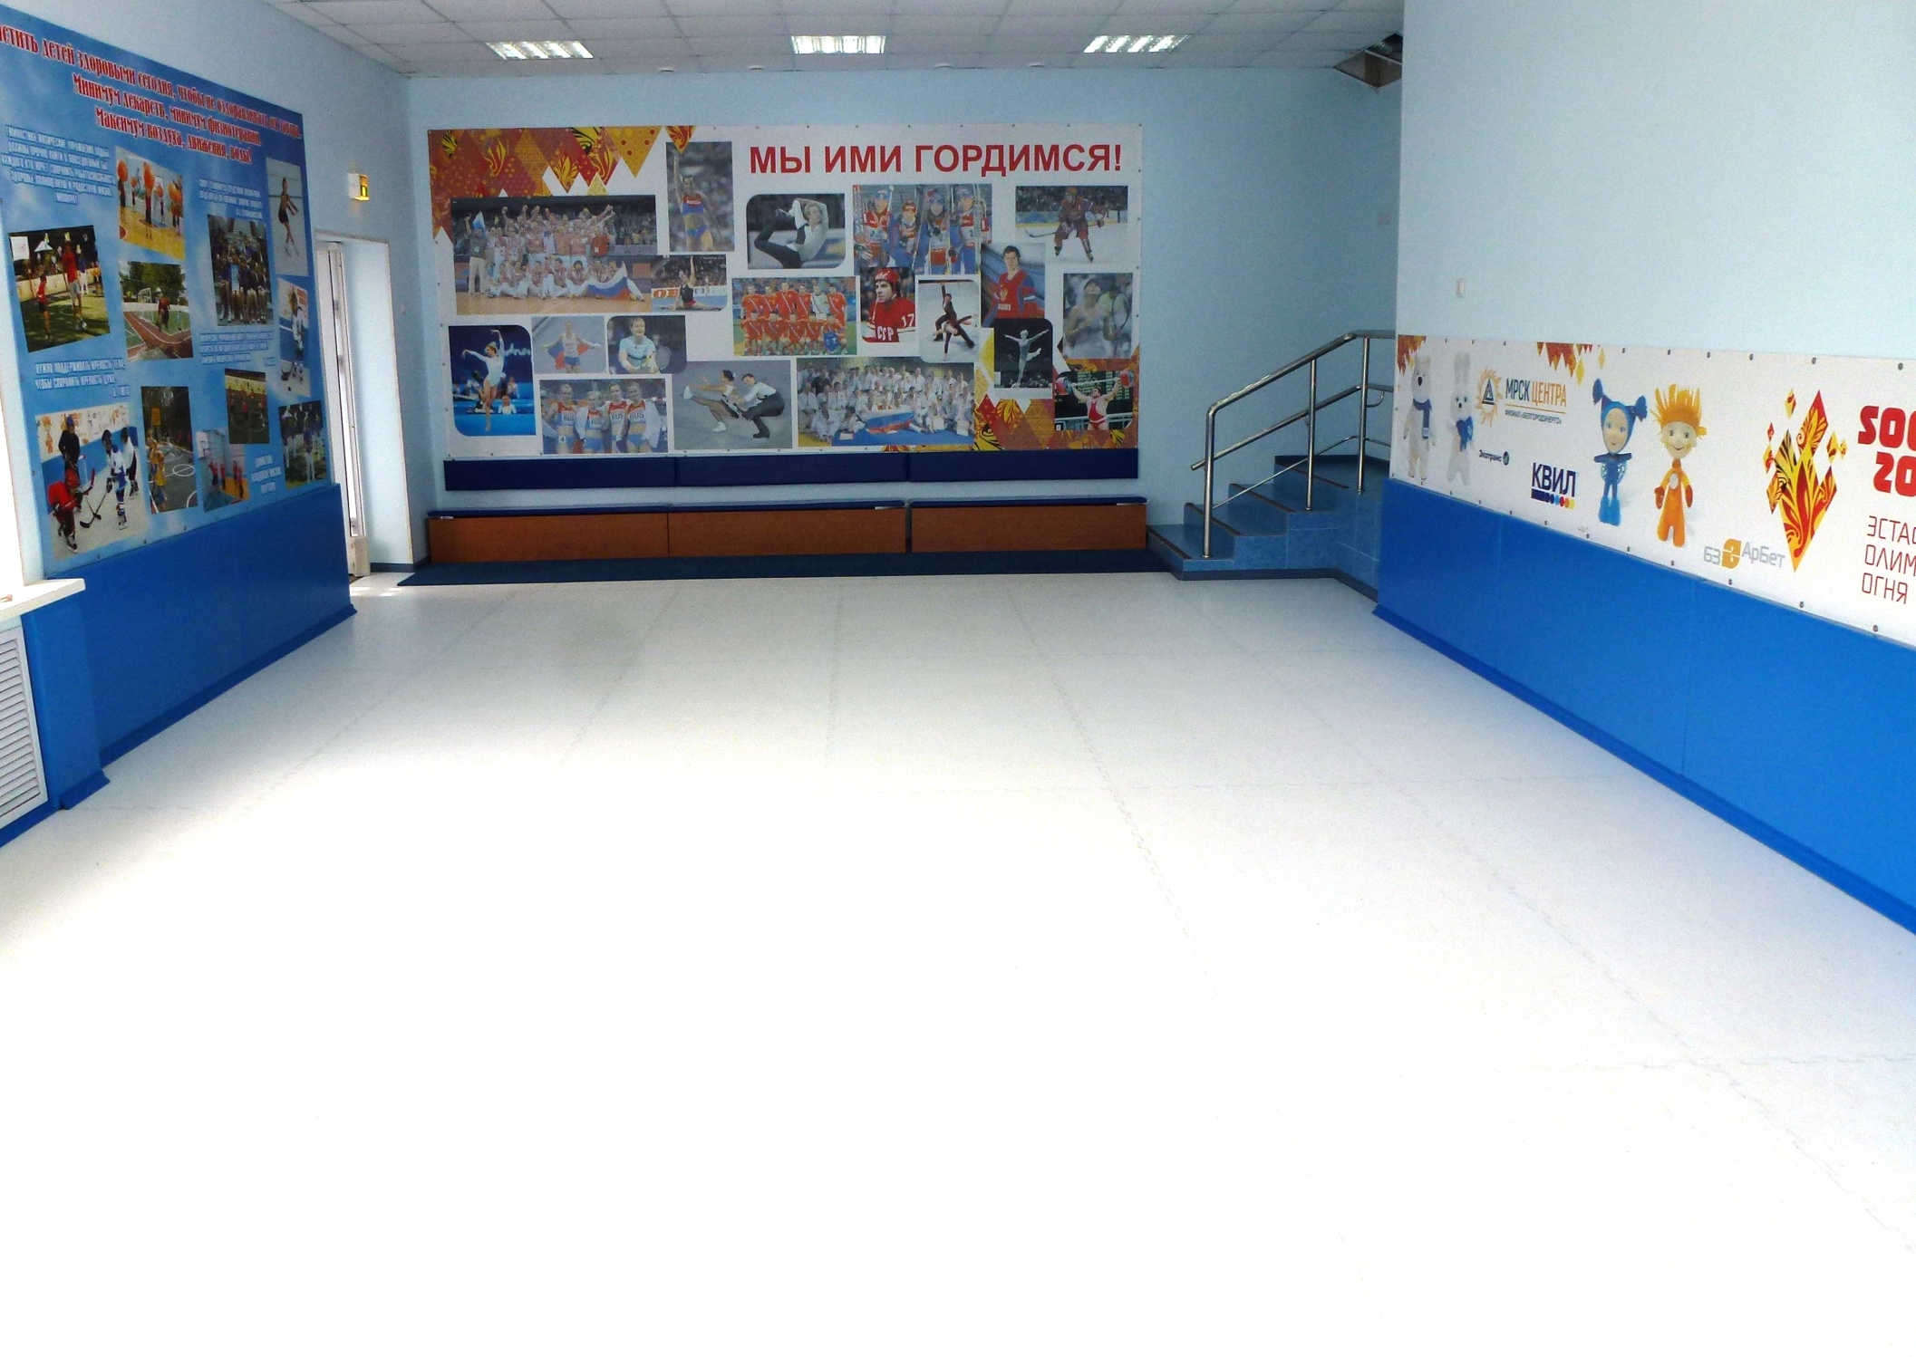
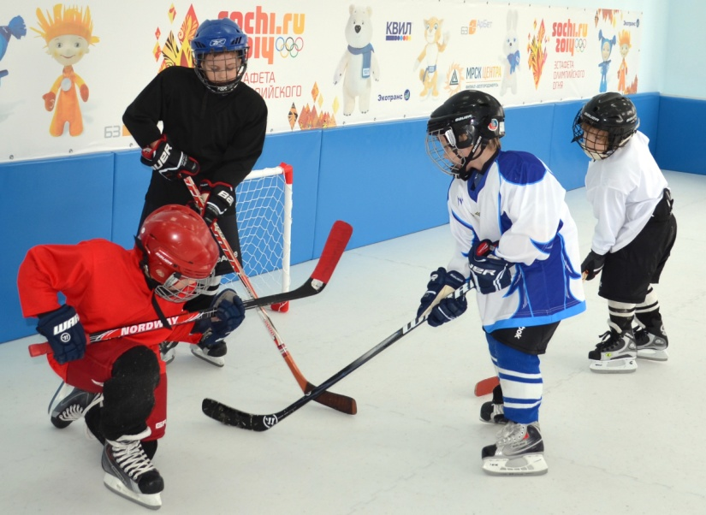
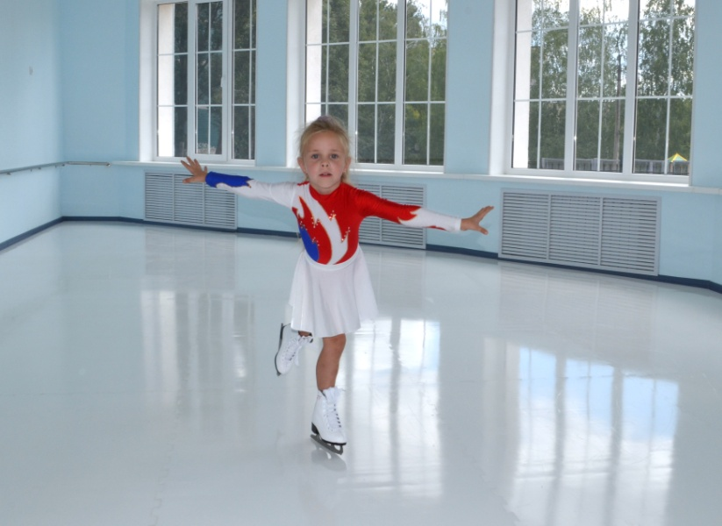
Ледовый класс с синтетическим покрытием

Slide 14
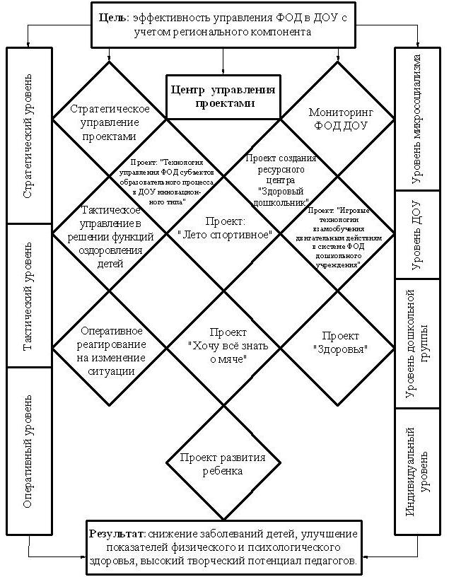
Матричная структура управления

Slide 15


Slide 16
Ресурсный центр «Здоровый дошкольник»
Цель:
информационная научно-методическая поддержка процессов развития здоровьесберегающего образовательного пространства ДОУ региона
Разработка, апробация, внедрение инновационных технологий физического
воспитания
Обоснование содержания регионального компонента образовательной программы
Организация сетевого взаимодействия дошкольных учреждений региона
Разработка и реализация модульных программ для родителей и педагогов
Создание Центров игровой поддержки для детей, не посещающих ДОУ

Slide 17
Основные направления деятельности
ресурсного центра «Здоровый дошкольник»
Технология управления физкультурно-оздоровительной деятельностью
(МДОУ № 64, № 69 г.Белгород, № 69 Ст.Оскол)
Физическая подготовка детей к школе, развитие адаптационного потенциала ребенка
(МДОУ № 79, № 88)
Формирование компетентности субъектов образовательного процесса в физкультурно-оздоровительной деятельности
(МДОУ № 8 п.Дубовое, Красненский дет. сад).
Эмоциональное благополучие, игровые программы и технологии физического воспитания, взаимодействие с семьёй
(МДОУ № 34, № 51, № 57)

Slide 18
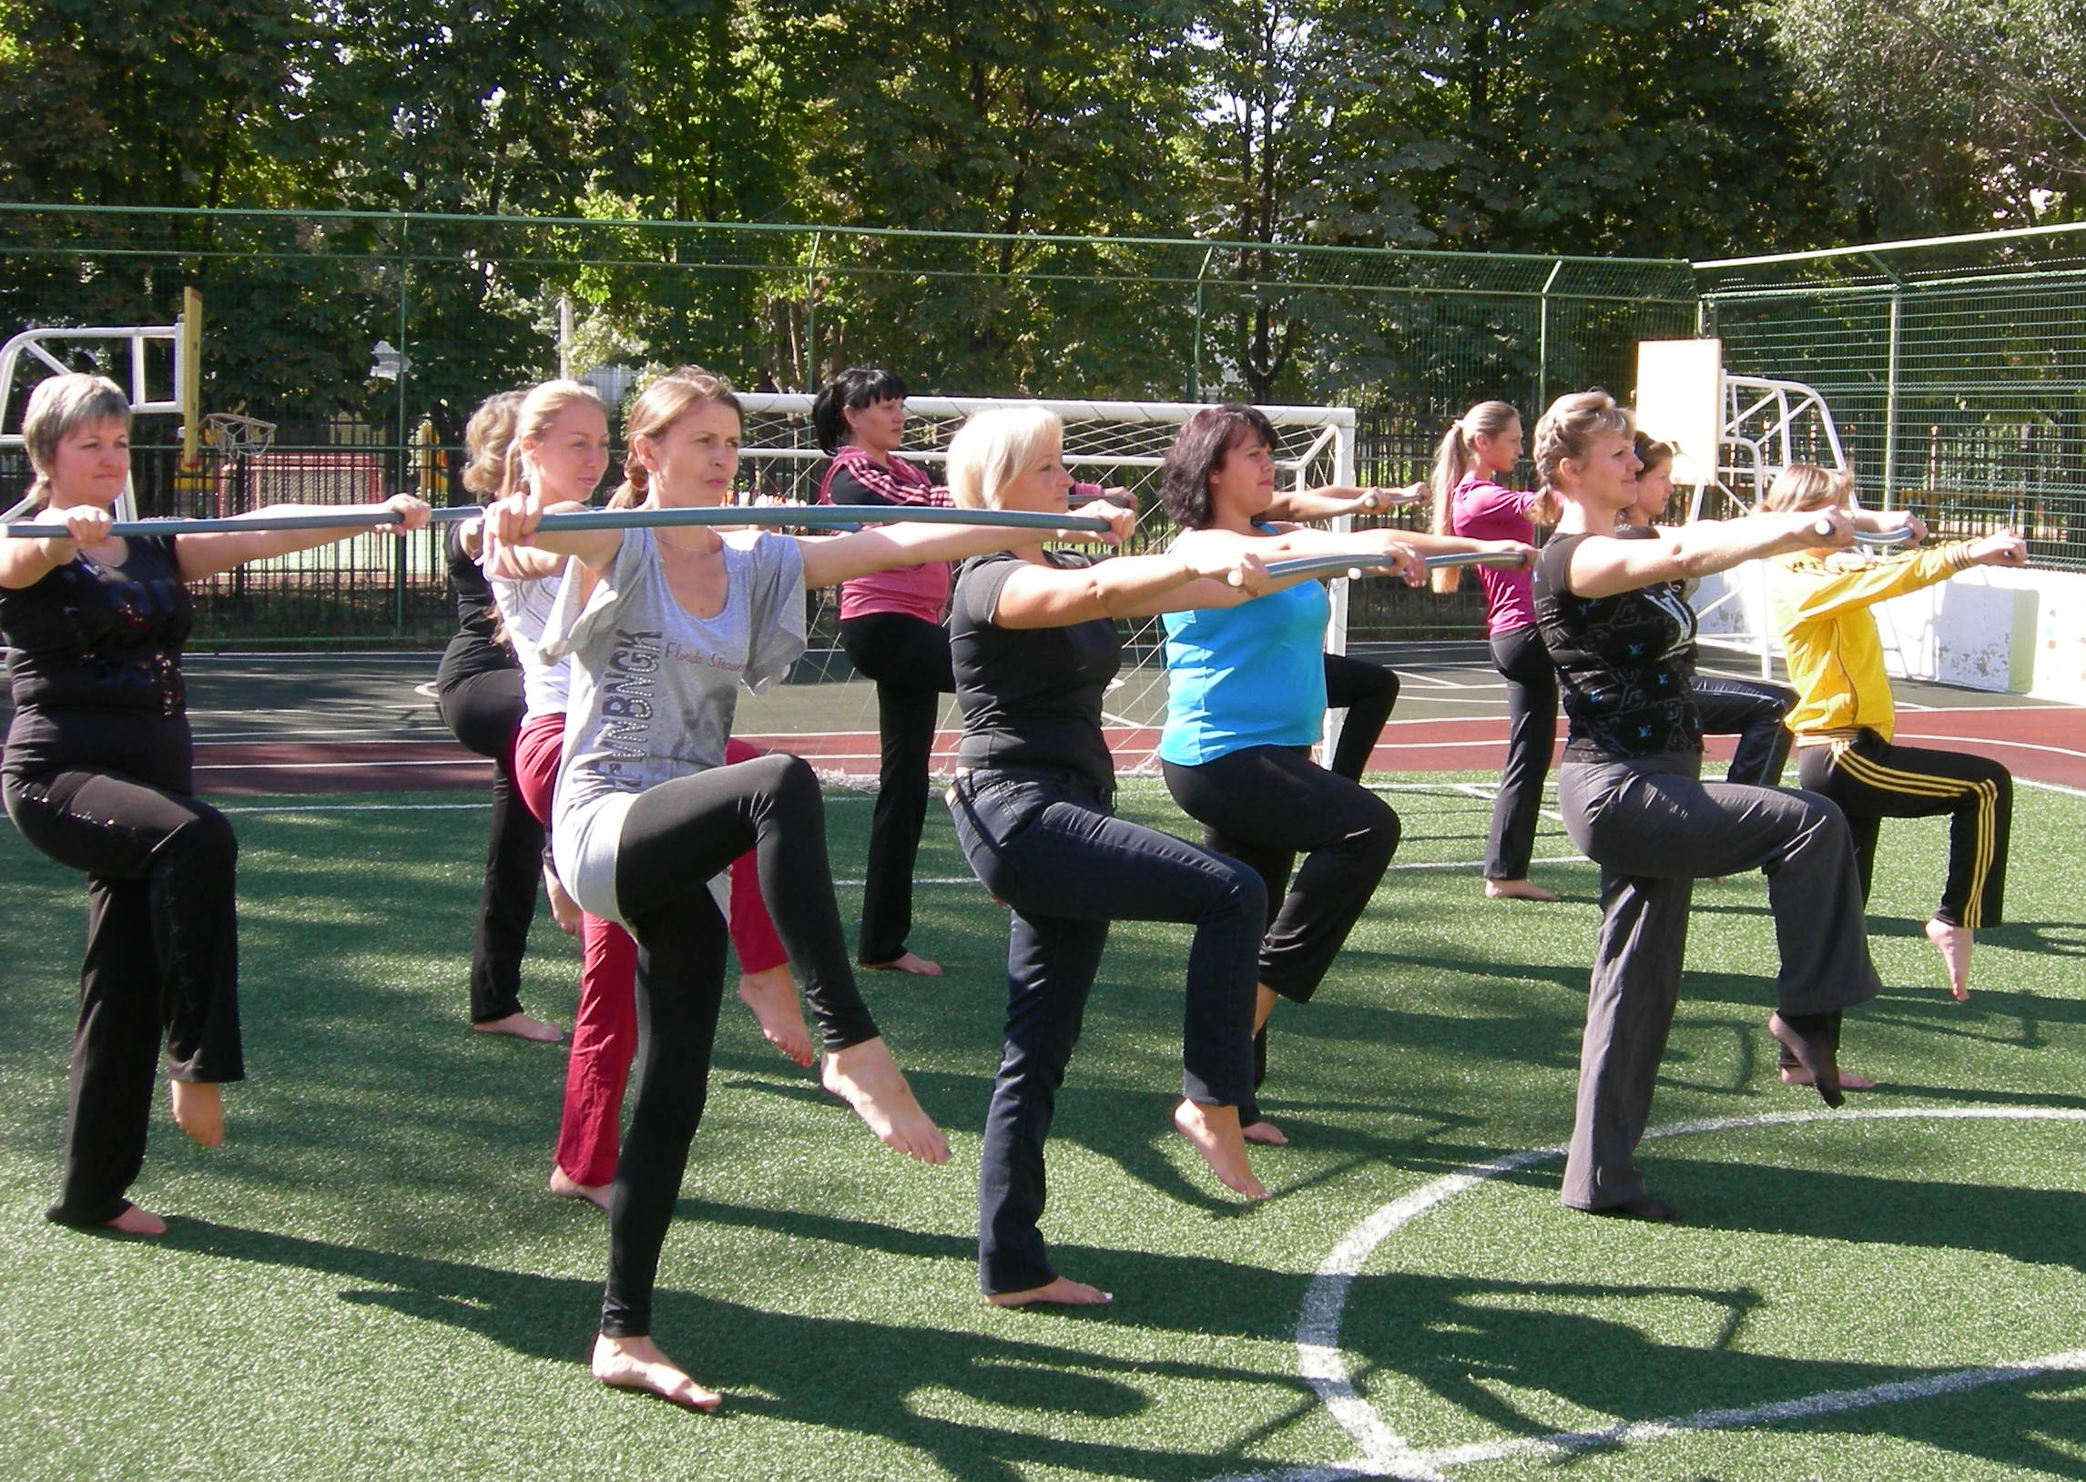
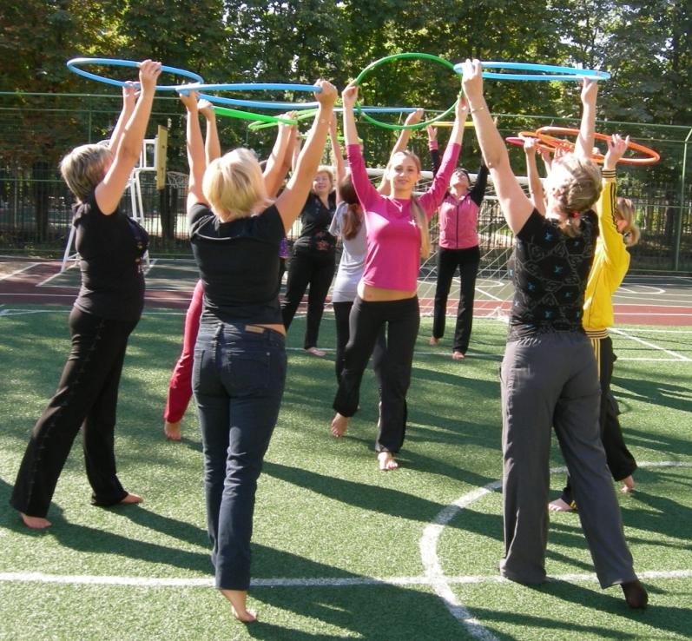
Занятия клуба «Здоровый педагог»

Slide 19
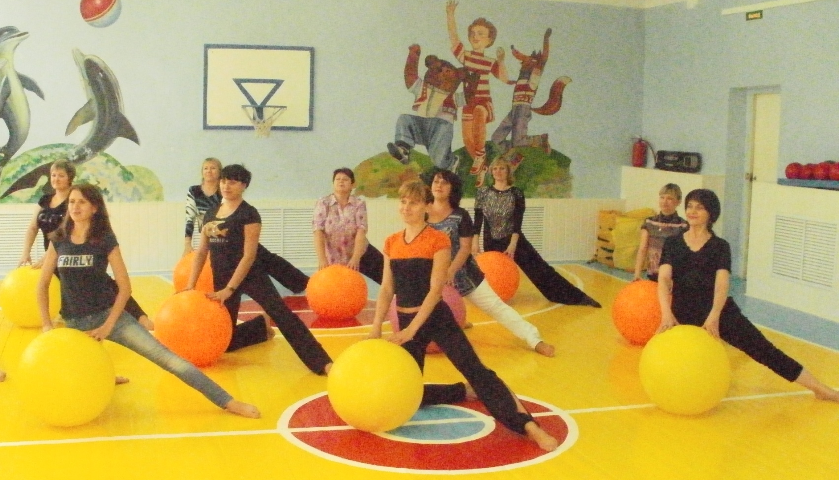
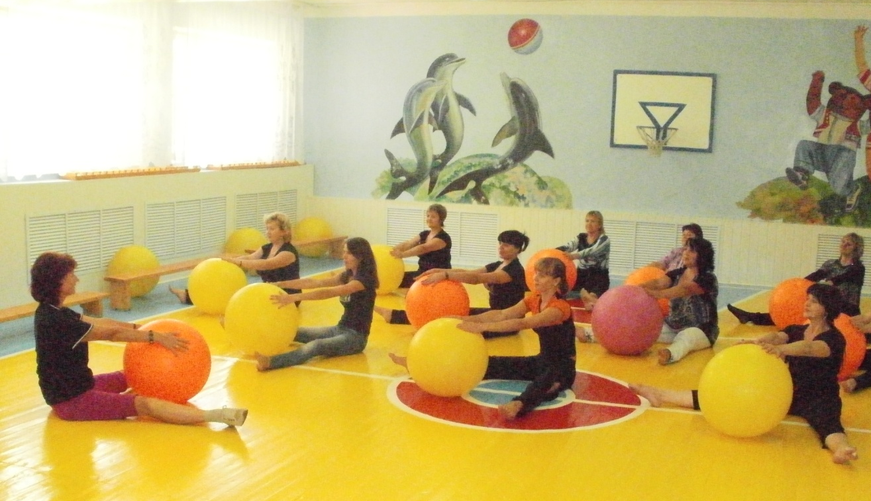
Занятия
клуба
«Здоровый
педагог»

Slide 20
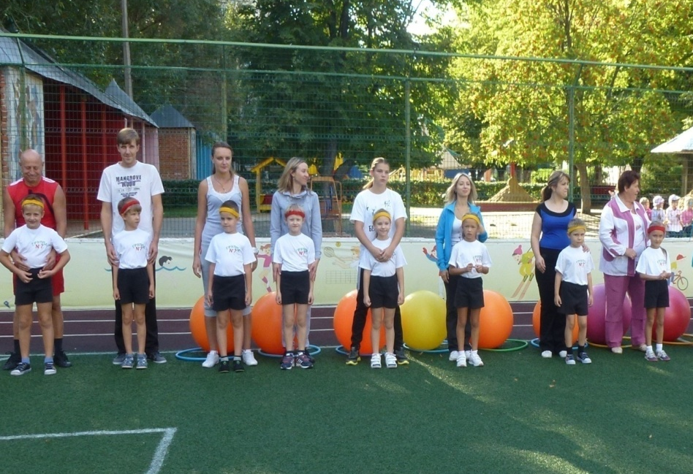
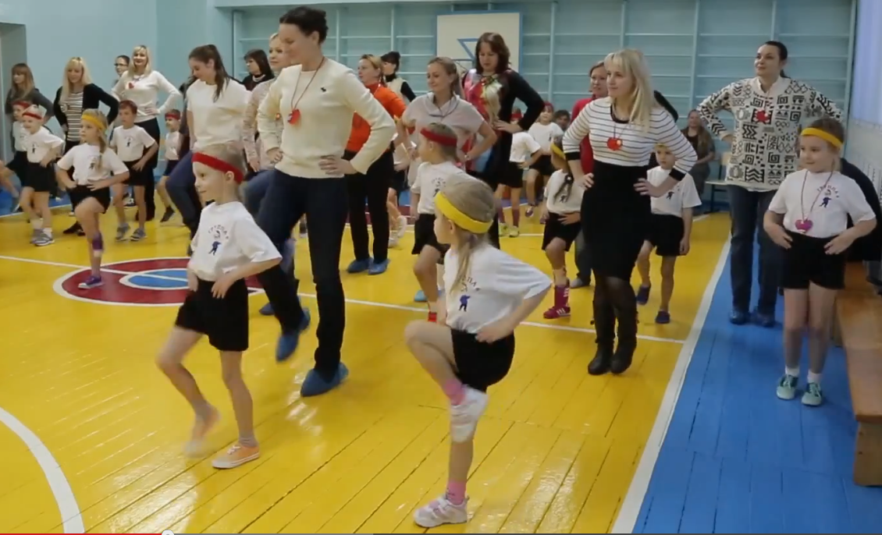
«День здоровья»
с родителями
Спортивный
праздник

Slide 21
Показатели посещаемости и заболеваемости детей
за 2017 год
Наименование показателей | Показатели по МАДОУ № 69 | Средние показатели по городу
Функционирование (в %) | 81,0 | 77,5
Пропуски по болезни одним ребенком (в днях) | 8,2 | 9,5
Заболеваемость детей на 1000 населения ( в случаях) | 988 | 1215

Slide 22

Взаимодействие с социальными институтами детства
НИУ
«БЕЛГОРОДСКИЙ ГОСУДАРСТВЕННЫЙ УНИВЕРСИТЕТ»
ОГАОУ ДПО БЕЛГОРОДСКИЙ РЕГИОНАЛЬНЫЙ
ИНСТИТУТ ПК и ППС
БЕЛГОРОДСКИЙ ГОСУДАРСТВЕННЫЙ АКАДЕМИЧЕСКИЙ ТЕАТР
им. Щепкина
БЕЛГОРОДСКЙЙ ПЕДАГОГИЧЕСКИЙ
КОЛЛЕДЖ
БЕЛГОРОДСКИЙ ГОСУДАРСТВЕННЫЙ ТЕАТР
КУКОЛ
ГОРОДСКАЯ ДЕТСКАЯ
БИБЛИОТЕКА № 15
ТСЖ «ВАТУТИНСКОЕ»
ОГИГБДД УМВД РОССИИ
ПО БЕЛГОРОДСКОЙ
ОБЛАСТИ
ЛЕДОВЫЙ ДВОРЕЦ «ОРАНЖЕВЫЙ ЛЕД», СПОРТИВНЫЕ
ШКОЛЫ
ДЕТСКАЯ
ГОРОДСКАЯ ПОЛИКЛИНИКА № 4
МБОУ СОШ № 39
ШУХОВСКИЙ ЛИЦЕЙ № 38

Slide 23
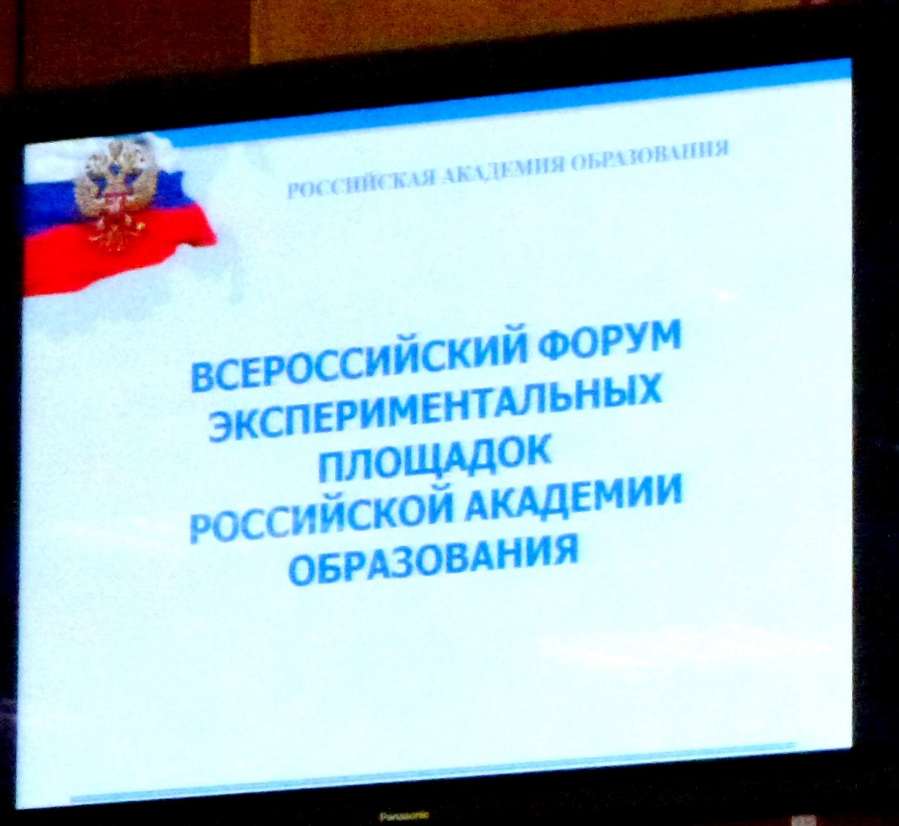
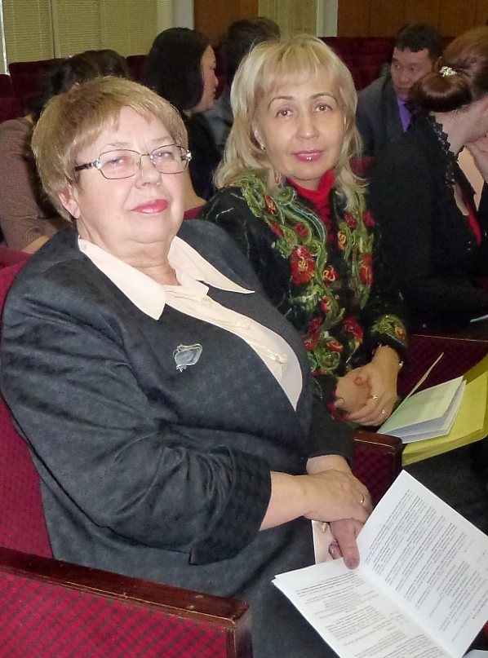
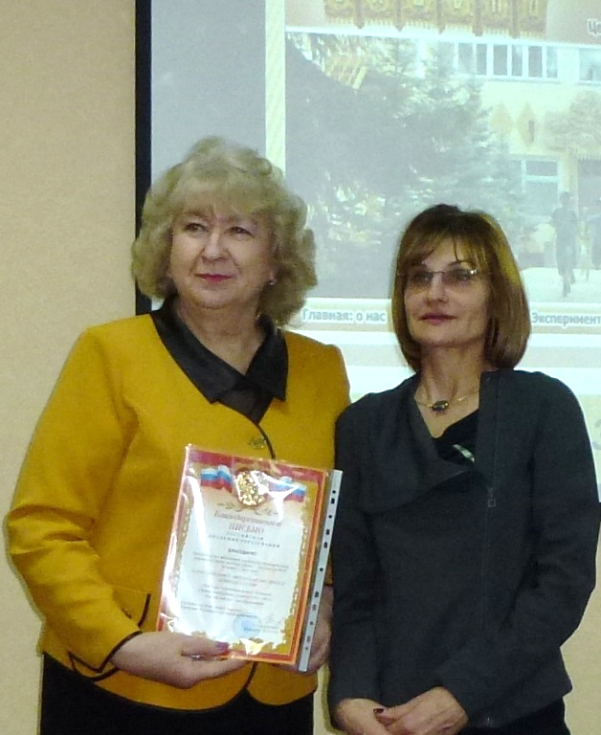
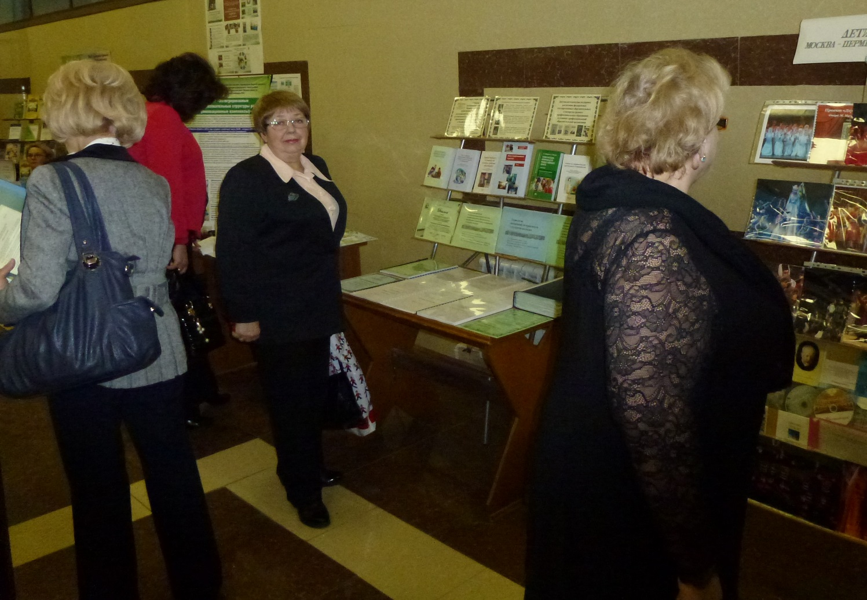
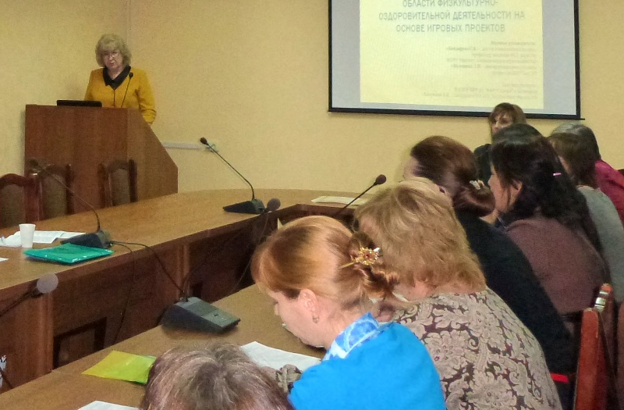

Slide 24
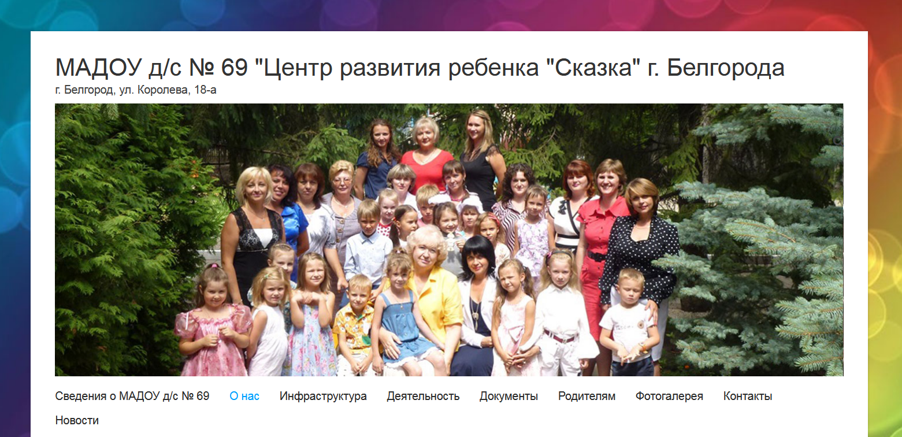
Спасибо за внимание!
Будем рады ответить на Ваши вопросы и предложения по адресу: 308033 г. Белгород ул. Королева 18-а, тел.: 52-49-43; 52-54-02
www.mdou69beluo31.ru
e – mail: Lara69@list.ru

